Slide 1
Tiếng việt 4
Tiếng việt 4

Slide 2
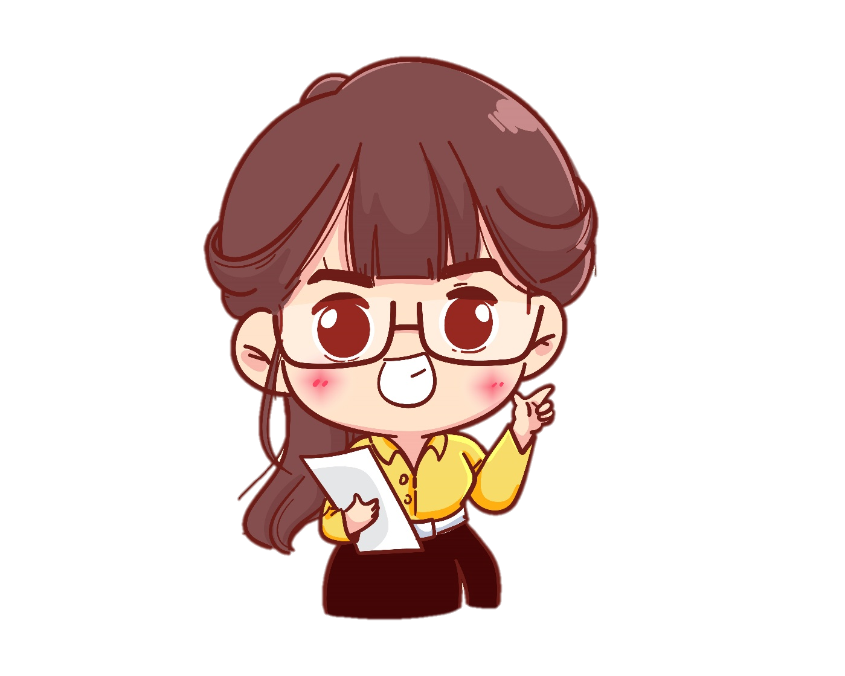

Slide 3
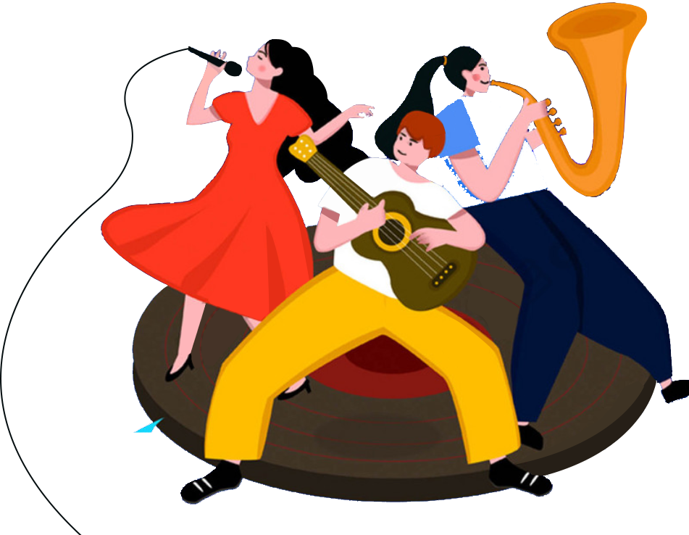

Slide 4
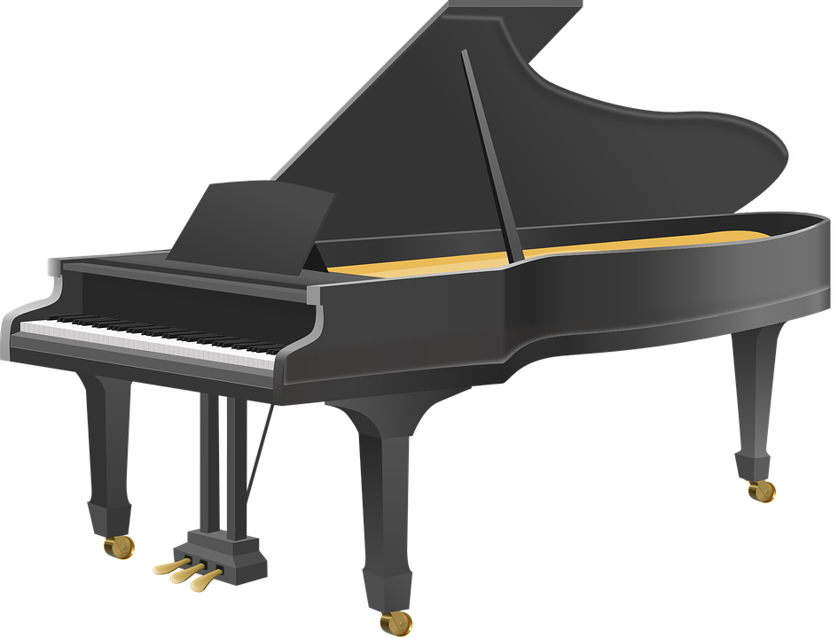
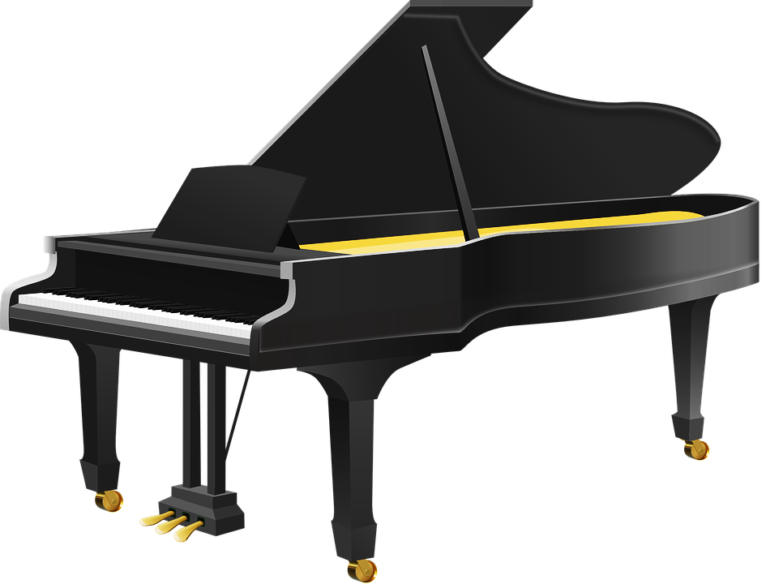
Hãy đoán xem đây là nhạc cụ gì?
Đàn
pi-a-nô

Slide 5
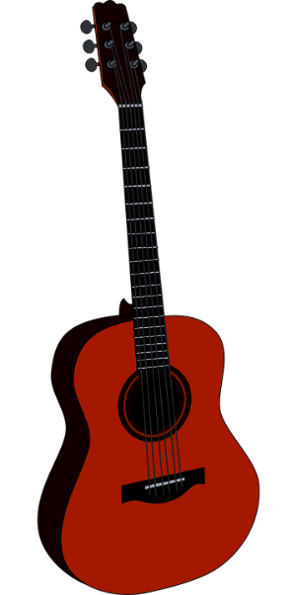
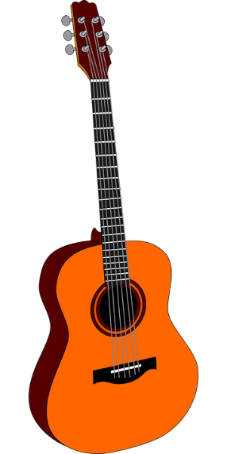
Hãy đoán xem đây là nhạc cụ gì?
Đàn
ghi-ta

Slide 6
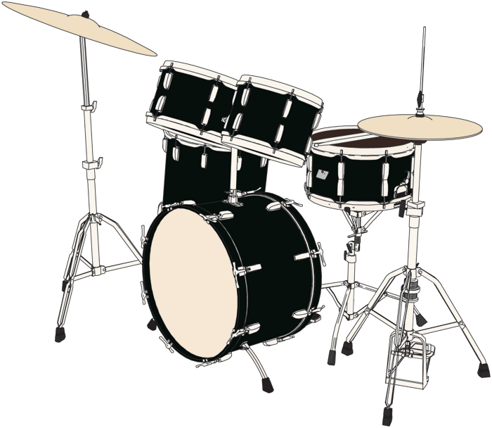
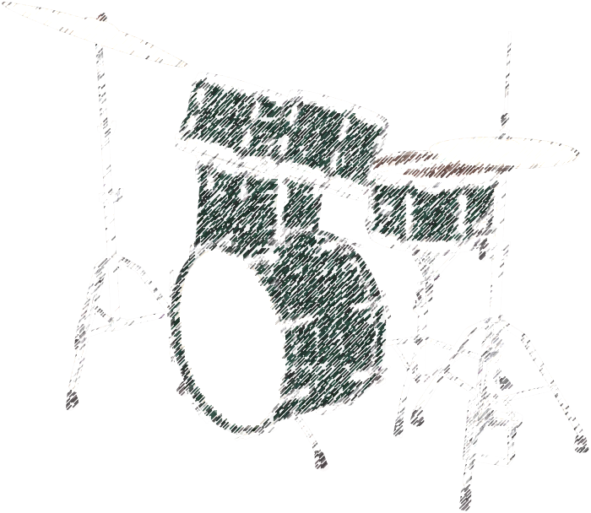
Hãy đoán xem đây là nhạc cụ gì?
Trống

Slide 7
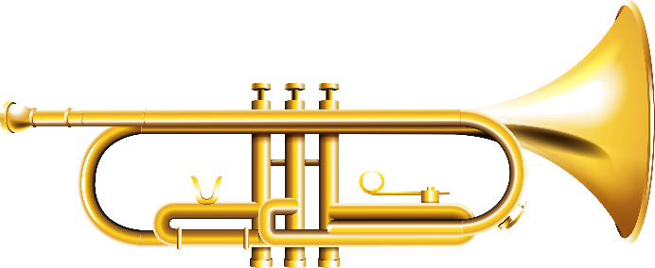
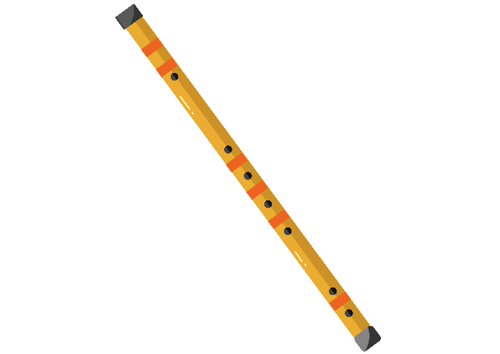
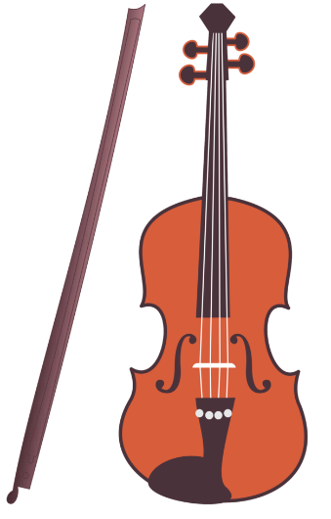
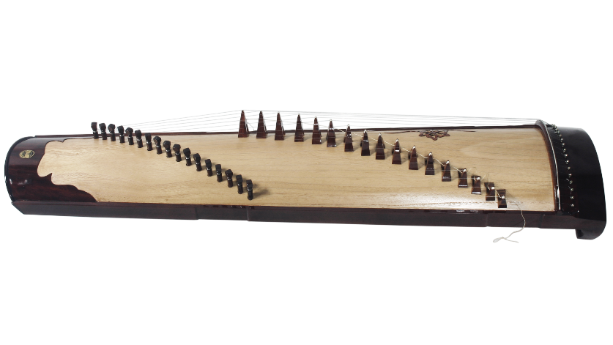
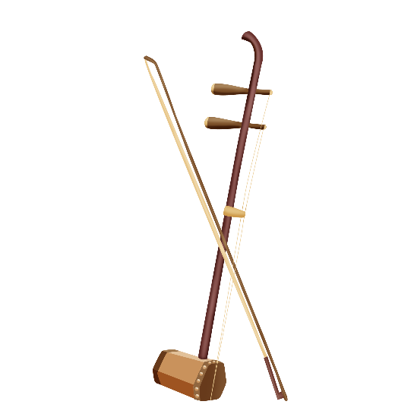
Em thích chơi loại nhạc cụ nào?

Slide 9
Đọc mẫu
Cô bé Mi-lô sống trên một hòn đảo ngập tràn không khi âm nhạc ở Cu-ba. Cô luôn mơ ước được chơi trống trong một ban nhạc.
Người dân trên đảo ngầm quy ước: chỉ con trai mới được chơi trống. Vì vậy, khi thấy Mi-lô tập chơi trống, mọi người thường hét lên: “Về nhà ngay! Nhạc cụ này không dành cho con gái”.. Nhưng Mi-lô vẫn không từ bỏ đam mê. Ban ngày, cô chăm chú lắng nghe tất cả những âm thanh xung quanh: tiếng những tàu lá cọ đu đưa trong gió, tiếng vỗ cánh của những chú chim ruồi, âm thanh phát ra khi cô chụm hai chân rồi nhảy vào vũng nước.... Khi màn đêm buông xuống, Mi-lô ngồi trên bãi cát và lắng nghe âm thanh của biển cả. “Tại sao mình không thể trở thành một tay trống nhỉ?” – Cô bé khẽ hỏi những con sóng xô bờ.

Slide 10
Thế rồi, Mi-lô thuyết phục cha cho cô tham gia một lớp nhạc cụ. Trống tim-pan-ni, trống công-ga, trống bông-gô,... loại nào cô cũng chơi được. Thầy cô nhận ra tài năng của Mi-lô và bắt đầu dạy có mỗi ngày.
- Sẽ đến ngày mình được chơi trong một ban nhạc thứ thiệt. Mi-lô thầm nghĩ.
Khi chị gái Ku-chi-tô thành lập A-na-ca-ô-na, nhóm nhảy nữ đầu tiên của Cu-ba, cô bé Mi-lô 10 tuổi đã gia nhập ban nhạc với vai trò một tay trống. Nghe tiếng trống của Mi-lô, ai cũng muốn nhún nhảy.
Cứ cố gắng như vậy, cuối cùng Mi-lô đã trở thành một nghệ sĩ trống nổi tiếng thế giới.
(Theo Truyện kể hằng đêm dành cho các cô bé cá tính)

Slide 11
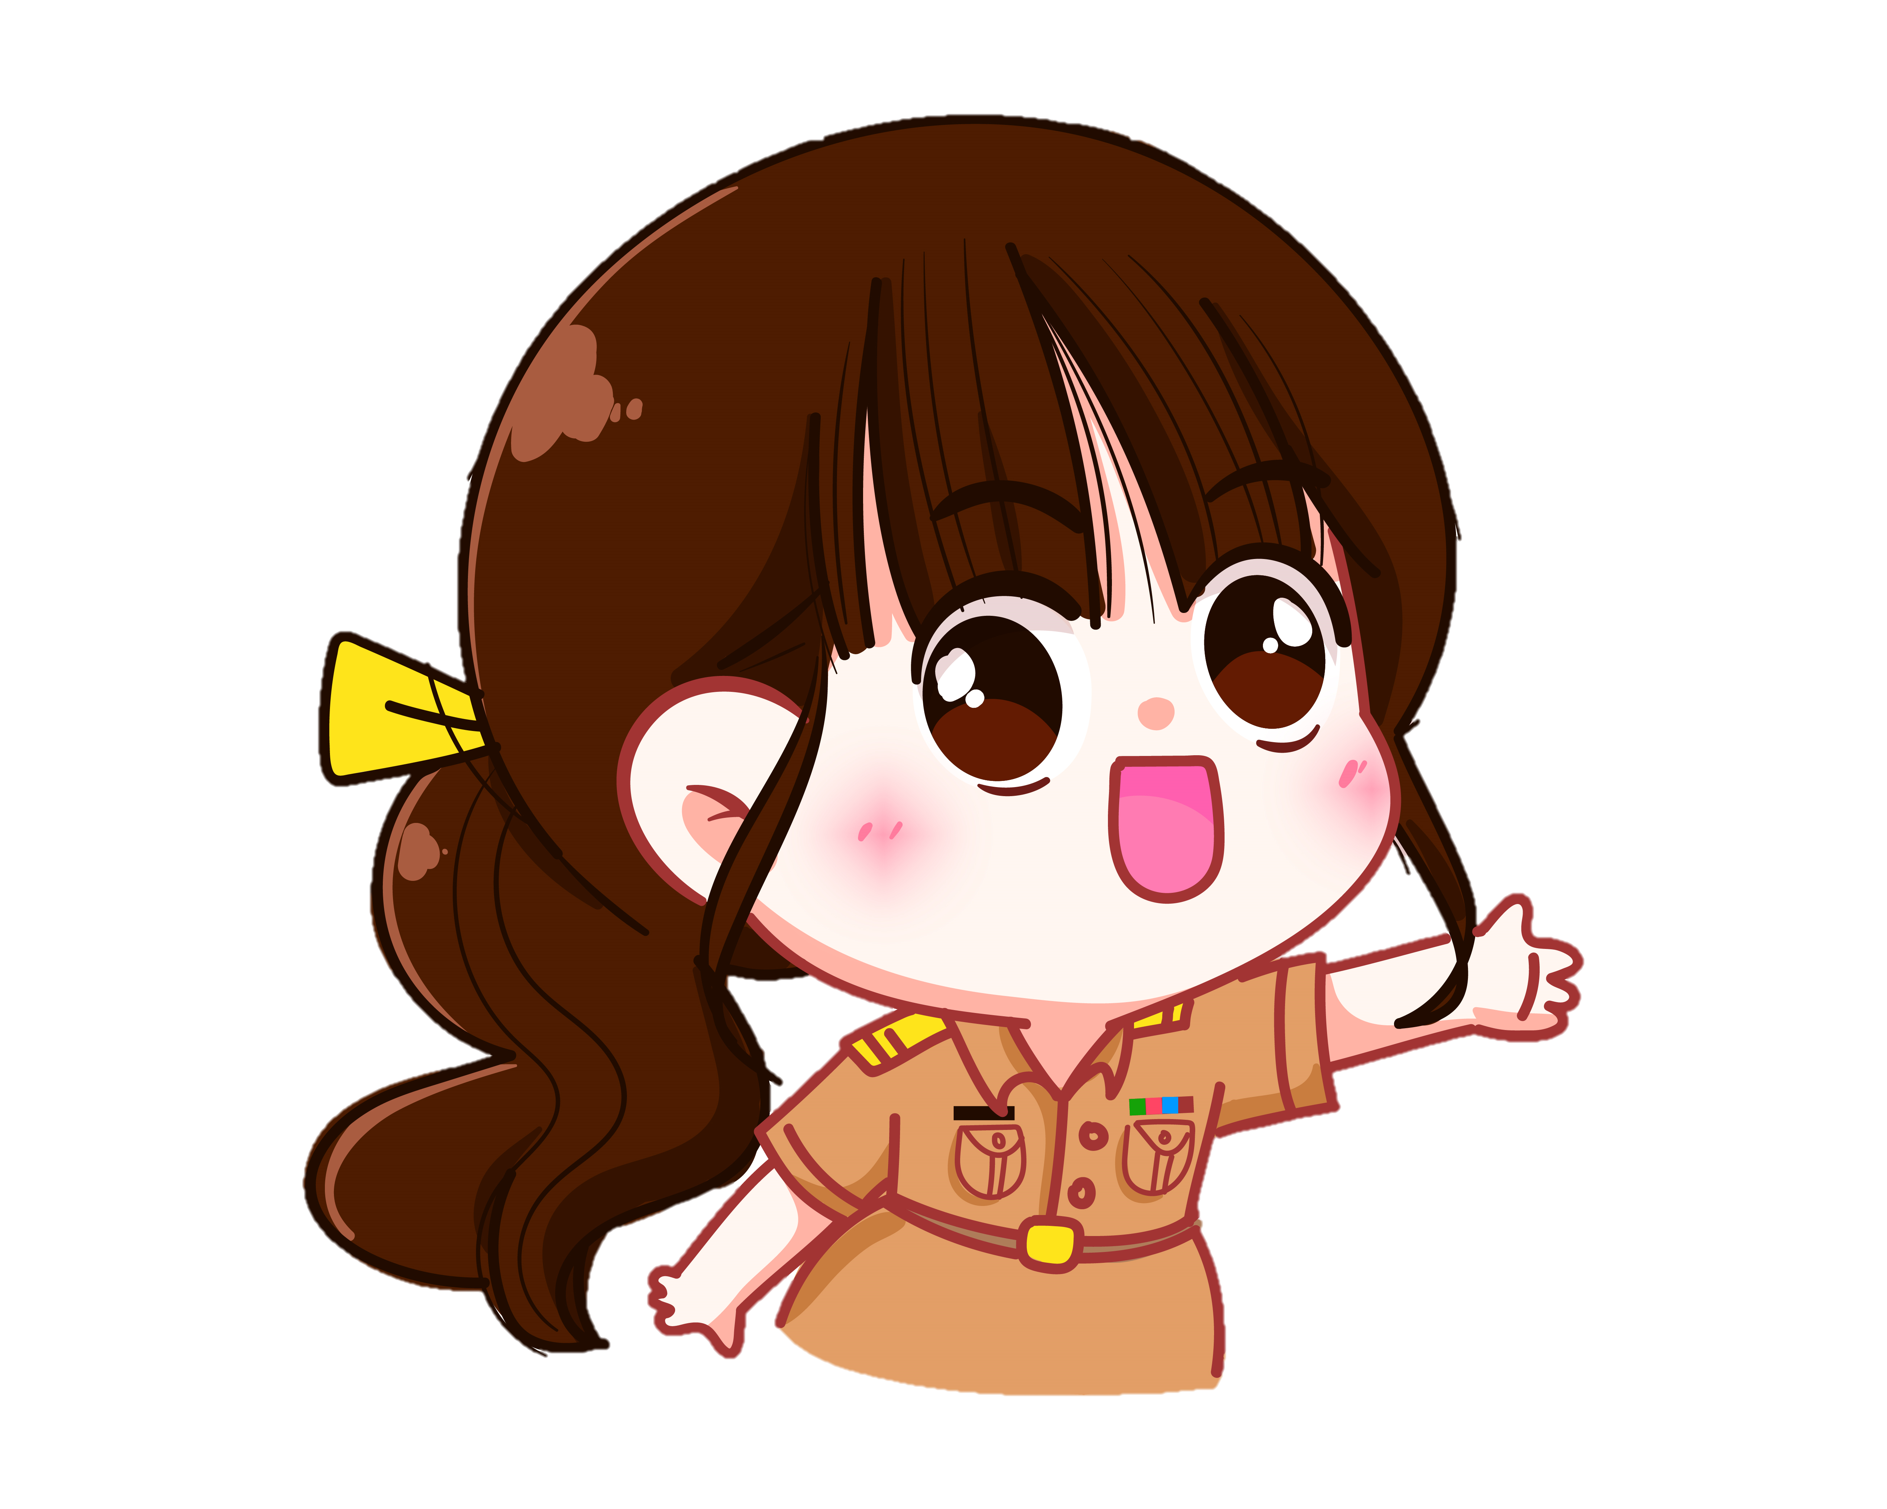
Khẽ hỏi
Trống tim-pan-ni
Trống bông-gô
Trống công-ga
A-na-ca-ô-na
Ku-chi-tô

Slide 12
Bài tập đọc chia làm mấy đoạn?

Slide 13
Cô bé Mi-lô sống trên một hòn đảo ngập tràn không khi âm nhạc ở Cu-ba. Cô luôn mơ ước được chơi trống trong một ban nhạc.
Người dân trên đảo ngầm quy ước: chỉ con trai mới được chơi trống. Vì vậy, khi thấy Mi-lô tập chơi trống, mọi người thường hét lên: “Về nhà ngay! Nhạc cụ này không dành cho con gái”.. Nhưng Mi-lô vẫn không từ bỏ đam mê. Ban ngày, cô chăm chú lắng nghe tất cả những âm thanh xung quanh: tiếng những tàu lá cọ đu đưa trong gió, tiếng vỗ cánh của những chú chim ruồi, âm thanh phát ra khi cô chụm hai chân rồi nhảy vào vũng nước.... Khi màn đêm buông xuống, Mi-lô ngồi trên bãi cát và lắng nghe âm thanh của biển cả. “Tại sao mình không thể trở thành một tay trống nhỉ?” – Cô bé khẽ hỏi những con sóng xô bờ.

Slide 14
Thế rồi, Mi-lô thuyết phục cha cho cô tham gia một lớp nhạc cụ. Trống tim-pan-ni, trống công-ga, trống bông-gô,... loại nào cô cũng chơi được. Thầy cô nhận ra tài năng của Mi-lô và bắt đầu dạy có mỗi ngày.
- Sẽ đến ngày mình được chơi trong một ban nhạc thứ thiệt. Mi-lô thầm nghĩ.
Khi chị gái Ku-chi-tô thành lập A-na-ca-ô-na, nhóm nhảy nữ đầu tiên của Cu-ba, cô bé Mi-lô 10 tuổi đã gia nhập ban nhạc với vai trò một tay trống. Nghe tiếng trống của Mi-lô, ai cũng muốn nhún nhảy.
Cứ cố gắng như vậy, cuối cùng Mi-lô đã trở thành một nghệ sĩ trống nổi tiếng thế giới.
(Theo Truyện kể hằng đêm dành cho các cô bé cá tính)

Slide 15
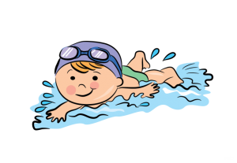
Ban ngày cô chăm chú lắng nghe tất cả những âm thanh xung quanh: tiếng những tàu lá cọ đu đưa trong gió, tiếng vỗ cánh của những chú chim ruồi, âm thanh phát ra khi cô chụm hai chân rồi nhảy vào vũng nước....

Slide 16
Cu-ba
Một nước ở Châu Mỹ, thủ đô là Ha-va-na

Slide 17
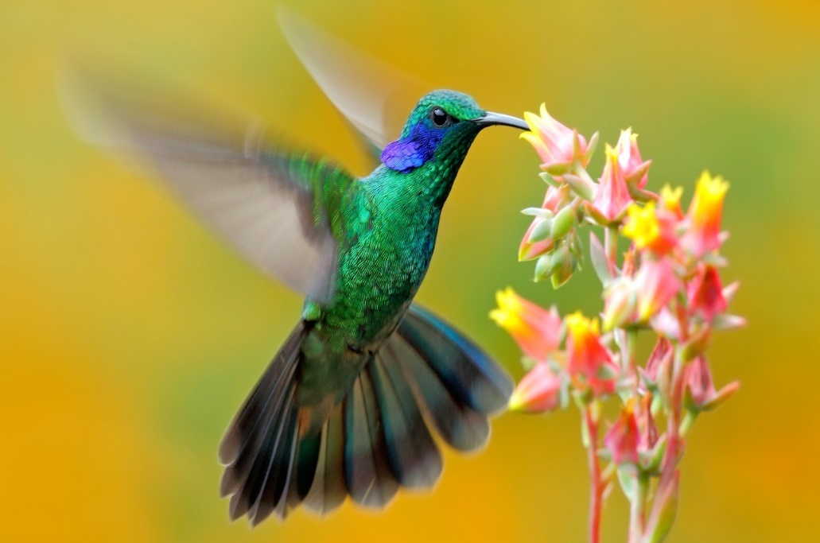
Loài chim nhỏ nhất trong các loài chim, khi bay có thể giữ nguyên một vị trí, cánh vỗ nhiều lần tạo nên tiếng vo ve như ruồi
Chim ruồi

Slide 18
Đọc toàn bài
Cô bé Mi-lô sống trên một hòn đảo ngập tràn không khi âm nhạc ở Cu-ba. Cô luôn mơ ước được chơi trống trong một ban nhạc.
Người dân trên đảo ngầm quy ước: chỉ con trai mới được chơi trống. Vì vậy, khi thấy Mi-lô tập chơi trống, mọi người thường hét lên: “Về nhà ngay! Nhạc cụ này không dành cho con gái”.. Nhưng Mi-lô vẫn không từ bỏ đam mê. Ban ngày, cô chăm chú lắng nghe tất cả những âm thanh xung quanh: tiếng những tàu lá cọ đu đưa trong gió, tiếng vỗ cánh của những chú chim ruồi, âm thanh phát ra khi cô chụm hai chân rồi nhảy vào vũng nước.... Khi màn đêm buông xuống, Mi-lô ngồi trên bãi cát và lắng nghe âm thanh của biển cả. “Tại sao mình không thể trở thành một tay trống nhỉ?” – Cô bé khẽ hỏi những con sóng xô bờ.

Slide 19
Thế rồi, Mi-lô thuyết phục cha cho cô tham gia một lớp nhạc cụ. Trống tim-pan-ni, trống công-ga, trống bông-gô,... loại nào cô cũng chơi được. Thầy cô nhận ra tài năng của Mi-lô và bắt đầu dạy có mỗi ngày.
- Sẽ đến ngày mình được chơi trong một ban nhạc thứ thiệt. Mi-lô thầm nghĩ.
Khi chị gái Ku-chi-tô thành lập A-na-ca-ô-na, nhóm nhảy nữ đầu tiên của Cu-ba, cô bé Mi-lô 10 tuổi đã gia nhập ban nhạc với vai trò một tay trống. Nghe tiếng trống của Mi-lô, ai cũng muốn nhún nhảy.
Cứ cố gắng như vậy, cuối cùng Mi-lô đã trở thành một nghệ sĩ trống nổi tiếng thế giới.
(Theo Truyện kể hằng đêm dành cho các cô bé cá tính)

Slide 21
Câu 1: Bài đọc cho biết những thông tin gì về Mi-lô?
ước mơ
đam mê
nơi ở
thành tích
nổi bậc

Slide 22
TÌM HIỂU BÀI
Hãy thảo luận theo nhóm đôi, đọc và trả lời câu hỏi nhé !

Slide 23
Được chơi trống trong một ban nhạc
ước mơ
nơi ở
Một hòn đảo ngập tràn không khi âm nhạc ở Cu-ba
đam mê
Chơi trống
thành tích nổi bậc
Trở thành một nghệ sĩ trống nổi tiếng trên thế giới

Slide 24
Câu 2: Mọi người làm gì khi thấy Mi-lô chơi trống? Vì sao họ làm như vậy?
-Mọi người hét lên: “Về nhà ngay!Nhạc cụ này không dành cho con gái.”
-Mọi người làm như vậy vì người dân trên đảo có một quy ước ngầm: chỉ có con trai mới được chơi trống.

Slide 25
Câu 3: Hành trình trở thành nghệ sĩ trống nổi tiếng thế giới của Mi-lô có những thuận lợi và khó khăn gì?
Hãy thảo luận theo nhóm bốn, đọc và trả lời câu hỏi nhé !

Slide 26
Câu 3: Hành trình trở thành nghệ sĩ trống nổi tiếng thế giới của Mi-lô có những thuận lợi và khó khăn gì?
Thuận lợi:
Mi-lô rất đam mê chơi trống
Gia đình, nhà trường luôn hỗ trợ, giúp đỡ Mi-lô

Slide 27
Câu 3: Hành trình trở thành nghệ sĩ trống nổi tiếng thế giới của Mi-lô có những thuận lợi và khó khăn gì?
Khó khăn
Người dân nơi Mi-lô sống có một quy ước ngầm là chỉ con trai mới được chơi trống

Slide 28
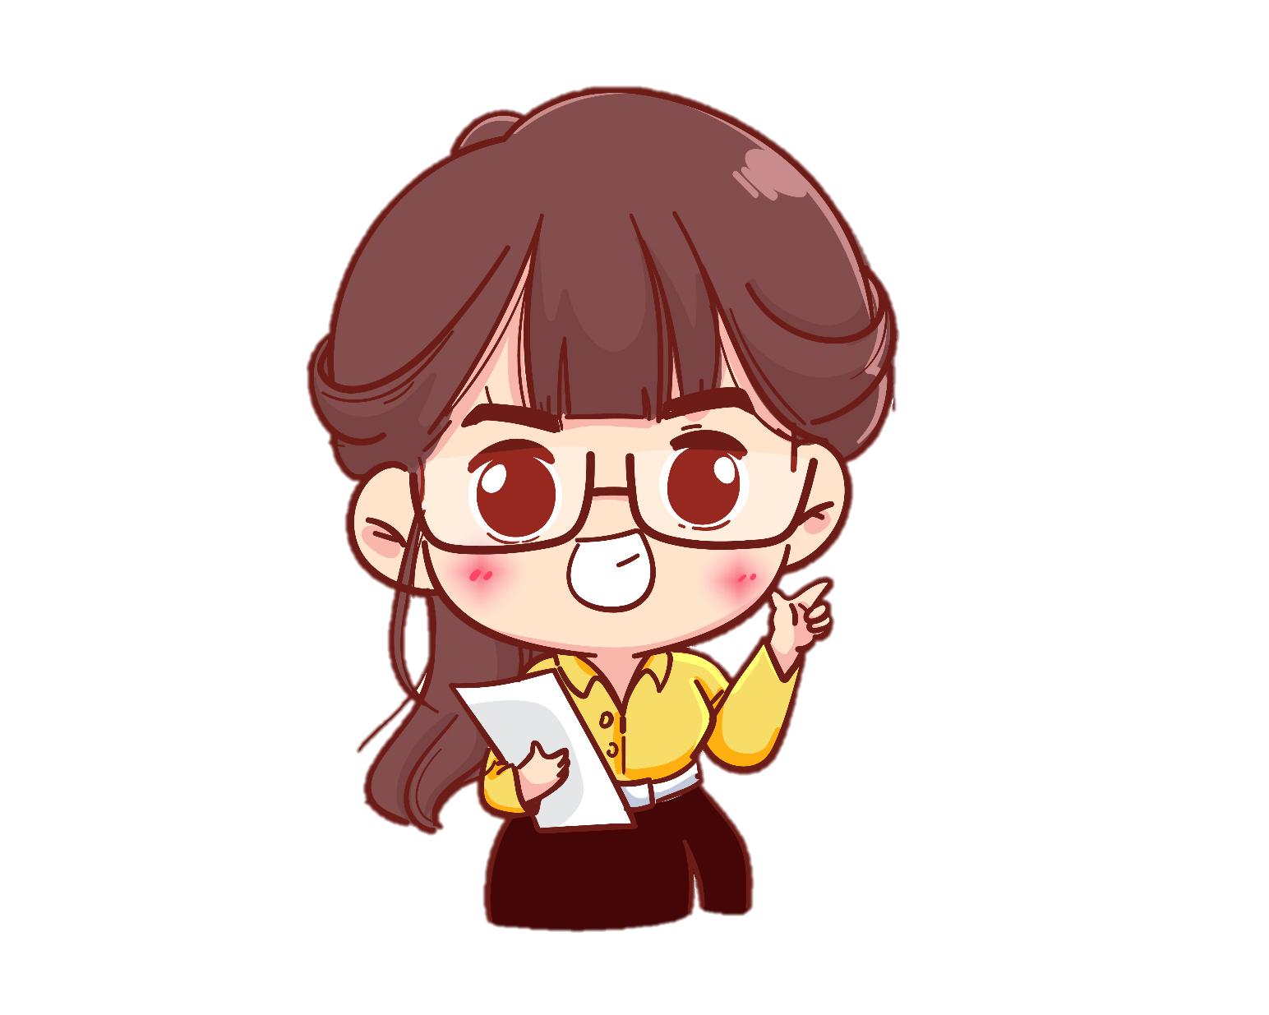
Câu 4: Dựa vào bài đọc, hãy cho biết vì sao Mi-lô trở thành một nghệ sĩ trống nổi tiếng trên thế giới?
Vì cô có niềm đam mê chơi trống, kiên trì tập luyện và luôn nỗ lực vượt qua mọi khó khăn để thực hiện được ước mơ của mình.

Slide 29
Câu 5: Em có ấn tượng nhất với hành động nào của Mi-lô?
Vì sao?
Mời các bạn chia sẻ!

Slide 30
Luyện đọc lại
Cô bé Mi-lô sống trên một hòn đảo ngập tràn không khi âm nhạc ở Cu-ba. Cô luôn mơ ước được chơi trống trong một ban nhạc.
Người dân trên đảo ngầm quy ước: chỉ con trai mới được chơi trống. Vì vậy, khi thấy Mi-lô tập chơi trống, mọi người thường hét lên: “Về nhà ngay! Nhạc cụ này không dành cho con gái”.. Nhưng Mi-lô vẫn không từ bỏ đam mê. Ban ngày, cô chăm chú lắng nghe tất cả những âm thanh xung quanh: tiếng những tàu lá cọ đu đưa trong gió, tiếng vỗ cánh của những chú chim ruồi, âm thanh phát ra khi cô chụm hai chân rồi nhảy vào vũng nước.... Khi màn đêm buông xuống, Mi-lô ngồi trên bãi cát và lắng nghe âm thanh của biển cả. “Tại sao mình không thể trở thành một tay trống nhỉ?” – Cô bé khẽ hỏi những con sóng xô bờ.

Slide 31
Thế rồi, Mi-lô thuyết phục cha cho cô tham gia một lớp nhạc cụ. Trống tim-pan-ni, trống công-ga, trống bông-gô,... loại nào cô cũng chơi được. Thầy cô nhận ra tài năng của Mi-lô và bắt đầu dạy có mỗi ngày.
- Sẽ đến ngày mình được chơi trong một ban nhạc thứ thiệt. Mi-lô thầm nghĩ.
Khi chị gái Ku-chi-tô thành lập A-na-ca-ô-na, nhóm nhảy nữ đầu tiên của Cu-ba, cô bé Mi-lô 10 tuổi đã gia nhập ban nhạc với vai trò một tay trống. Nghe tiếng trống của Mi-lô, ai cũng muốn nhún nhảy.
Cứ cố gắng như vậy, cuối cùng Mi-lô đã trở thành một nghệ sĩ trống nổi tiếng thế giới.
(Theo Truyện kể hằng đêm dành cho các cô bé cá tính)

Slide 32
1. Những sự vật nào dưới đây được gọi là nhạc cụ?
A. Trống đồng
E. Chuông
B. Pi-a-nô
G. Vi-ô-lông
C. Sáo trúc
H. Còi
D. Ghi-ta
I. Trống cơm

Slide 33
2. Tìm từ ngữ phù hợp với các cột trong bảng:

Slide 34
Nghề nghiệp | Công việc | Sản phẩm
Họa sĩ | Vẽ | Tranh
Nhạc sĩ
Nhà văn
Kiến trúc sư
Sáng tác nhạc
Bài hát, bản nhạc,...
Viết
Truyện, kí,..
Thiết kế
Bản vẽ kĩ thuật,..

Slide 35
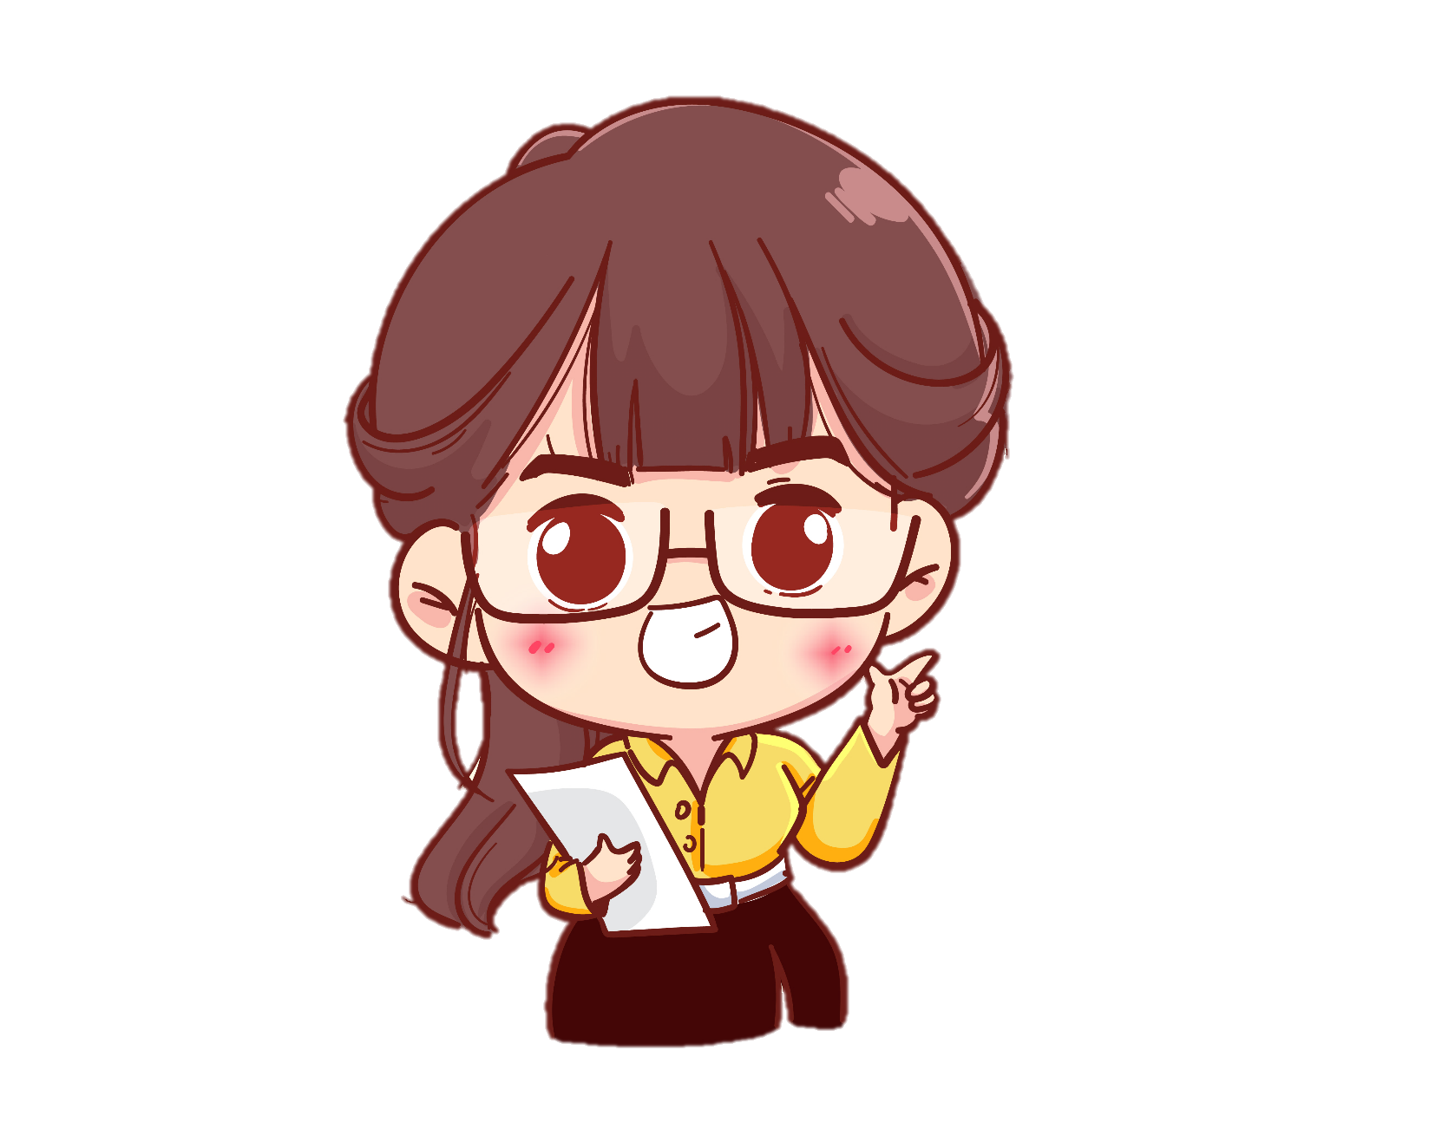
Về nhà luyện đọc và trả lời các câu hỏi
Xem trước bài mới

Slide 36
